Slide 1
基礎教養科目
「惑星学 C」（第 2 回）
太陽系内・系外惑星の大気
高橋芳幸
理学研究科 惑星学専攻

Slide 2
配布資料
講義資料のコピー 1部
合計１部

Slide 3
この回の講義内容
惑星の大気, 気象, 表層環境を概観.
  各惑星の気象現象・表層環境の特徴
    地球はどのようなところか?
    他の惑星はどのようなところか?
      他の惑星ではどんな現象が起こっているのか?
        地球と同じことが起こっているのか?
        地球とは違うことが起こっているのか?

Slide 4
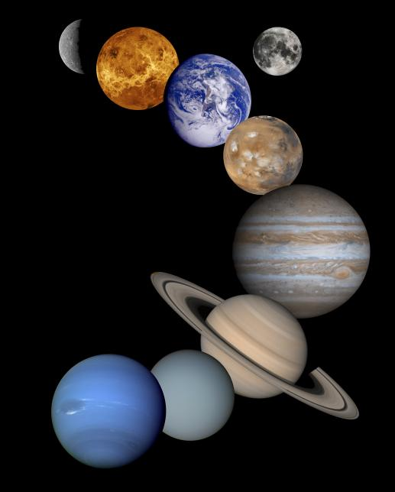
様々な惑星・準惑星・衛星
地球以外の惑星も大気を持つ
  水星 (?)
  金星
  火星
  木星
  土星
  天王星
  海王星
  冥王星 (?)
  タイタン
  …
最近発見の相次ぐ系外惑星にもあるだろう
Notes:
dwarf planet, 準惑星

Slide 5
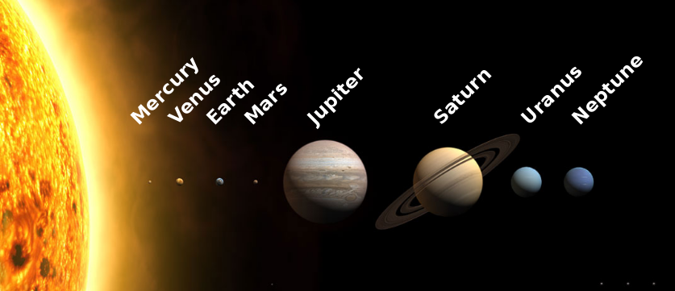
太陽系の惑星
太陽系の惑星は8つ
太陽〜地球の距離(約1億5千万km)を
  「１天文単位」
  天文単位 = Astronomical Unit (略して AU)
  海王星までは 約 30 au
水星
金星
地球
火星
木星
土星
天王星
海王星
©NASA

Slide 6
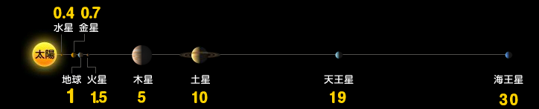
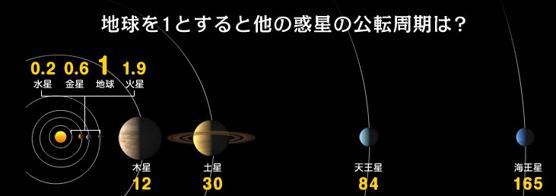
太陽系の惑星の位置
©JAXA
太陽からの距離

Slide 7
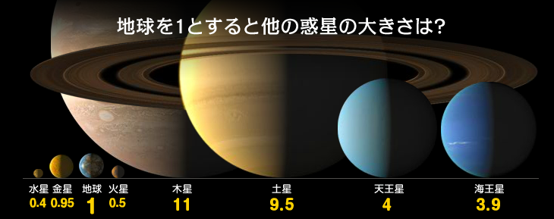
太陽系の惑星の大きさ
©JAXA

Slide 8
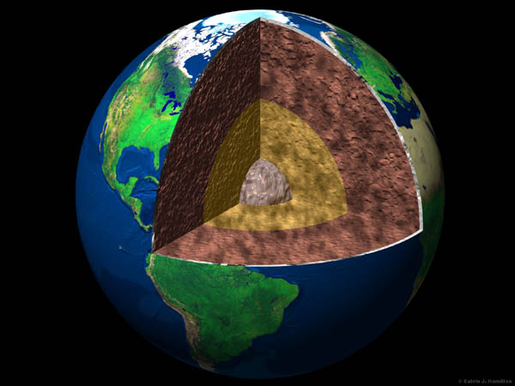
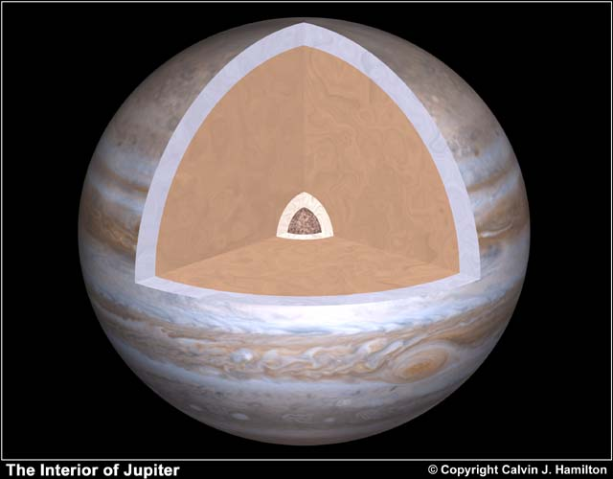
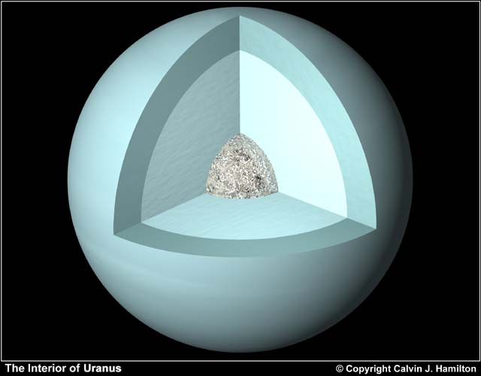
惑星の内部構造と分類
岩石惑星（地球型惑星）
  金属鉄のコア＋岩石質のマントル（＋大気）
ガス惑星（木星型、天王星型惑星）
  木星型：岩石のコア＋ガス（大気）
  天王星型：岩石と氷のコア＋氷のマントル＋ガス（大気）

Slide 9
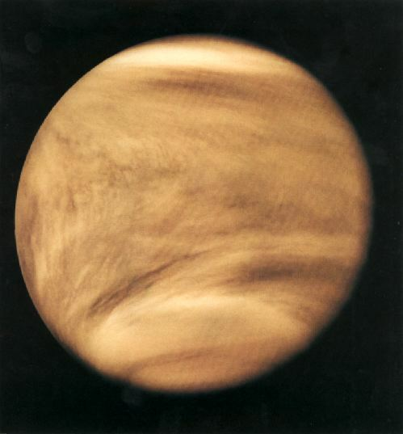
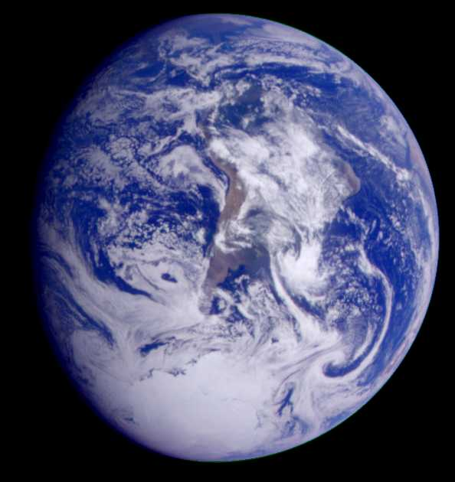
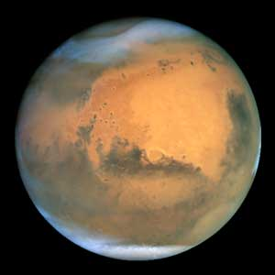
地球型惑星
地面がある
  固体表面を持つ
幾何学的に「薄い」大気
  「大気の厚さ」 << 惑星半径

Slide 10
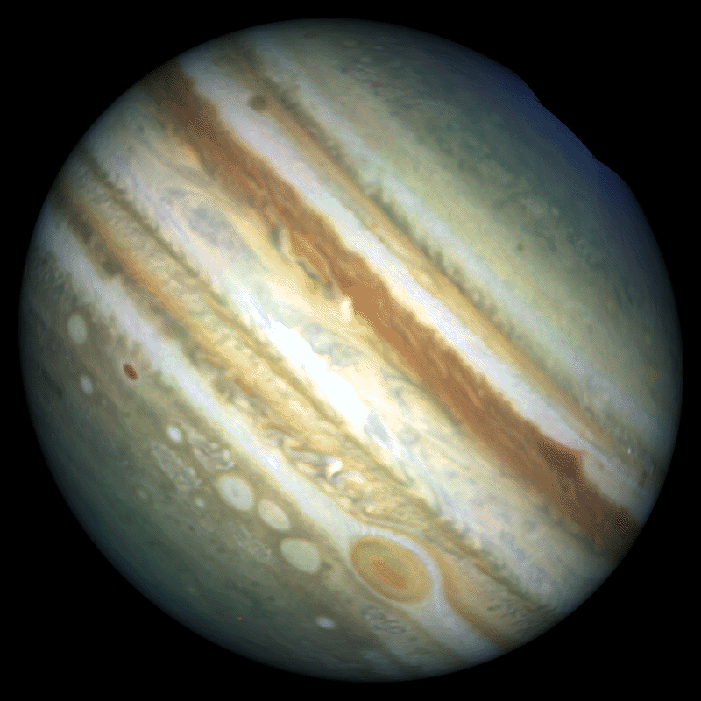
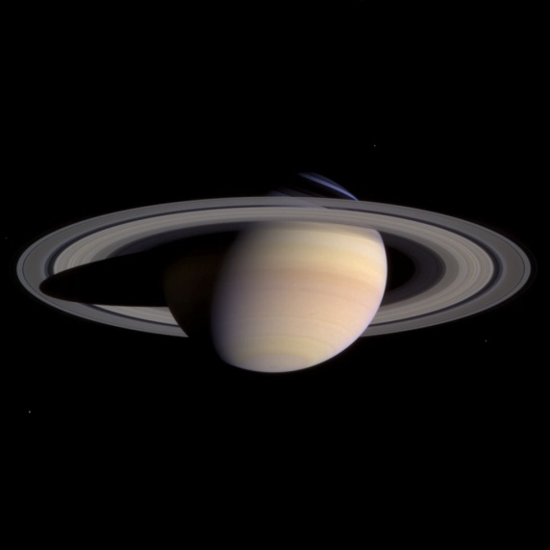
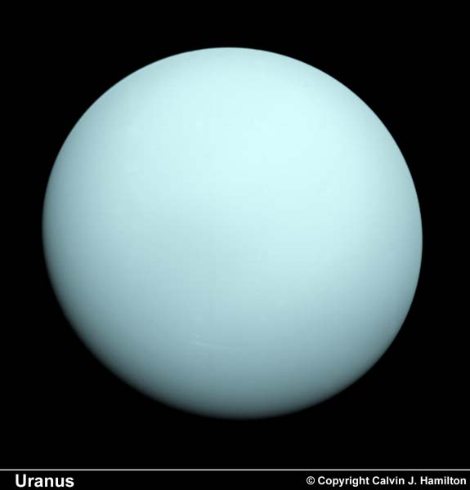
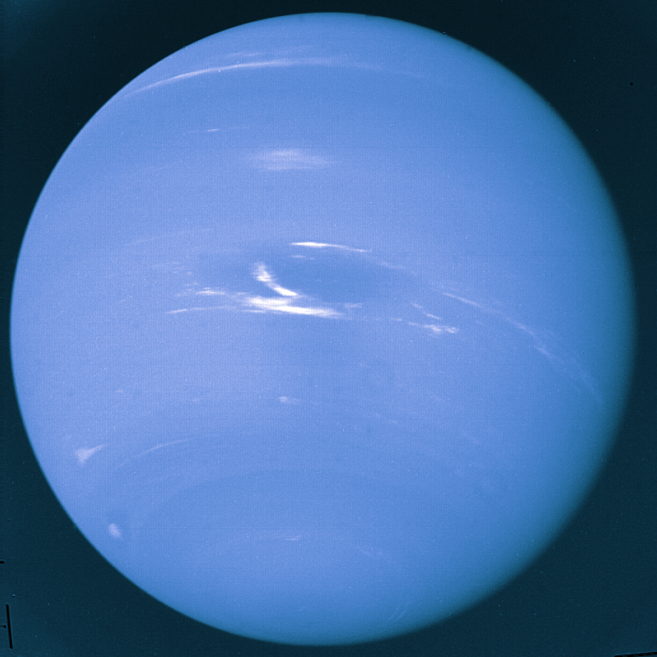
木星型惑星, 天王星型惑星
内部では高い圧力によってガスが相転移（金属化）
幾何学的に「厚い」大気
  「大気の厚さ」 ~ 惑星半径

Slide 11
地球型惑星の気象・表層環境

Slide 12
地球
半径 6378 km
自転周期 1 日
地表気圧 1 気圧
平均気温 15 ℃
「大気の厚さ」 8.4 km
大気組成(%)
  N₂(78), O₂(21), Ar(0.9),H₂O(0~0.2)

Slide 13
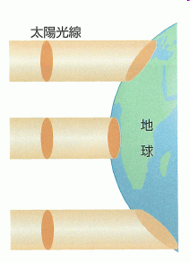
惑星のエネルギー収支
（新訂 地学図表, 浜島書店, より引用）
今までは惑星全体の平均を考えたが, 実際には緯度によって違う.
－ 赤道は暑いが, 極域は寒い.

Slide 14
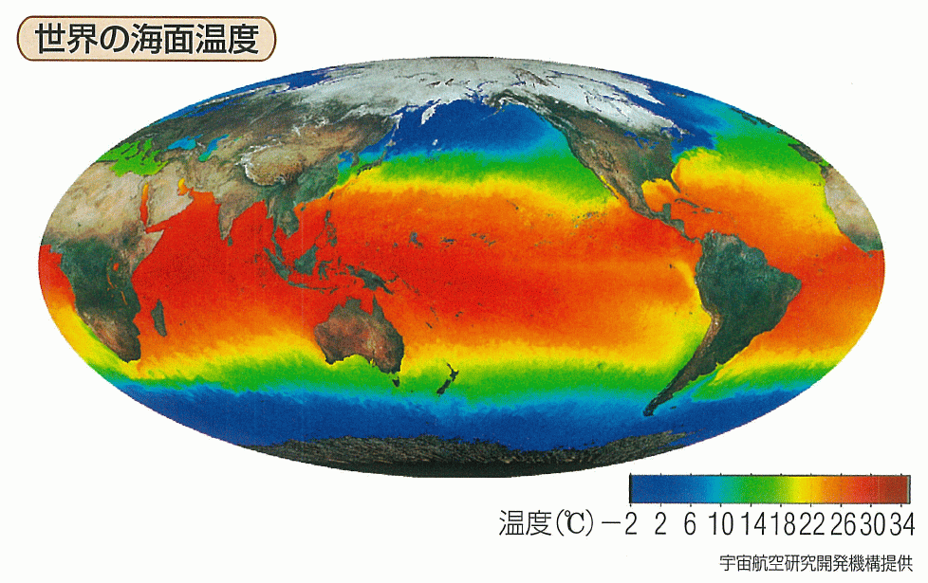
（新訂 地学図表, 浜島書店, より引用）

Slide 15
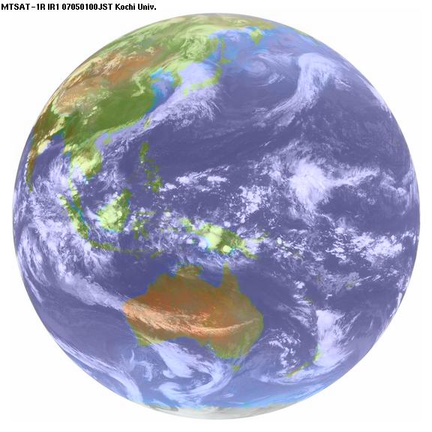
地球大気の流れ・気象
赤道付近には熱帯収束帯があり, 収束した空気・水蒸気によって雲が発生.
Notes:
気象衛星が撮った雲の画像.
赤道付近はボツボツした雲
中高緯度には波上の雲.

Slide 16
地球大気の流れ
中緯度（ >30°）
  偏西風
  渦状の雲
低緯度（ <30°）
  偏東風
  ブロック状の雲

Slide 17
地球大気の流れ
中緯度（ >30°）
  西風（東向き）
    しばしば蛇行
低緯度（ <30°）
  弱い東風（西向き）

Slide 18
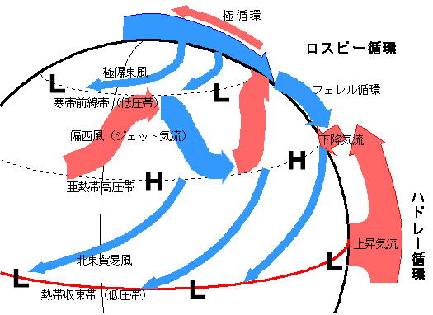
地球の大気の流れの模式図

Slide 19
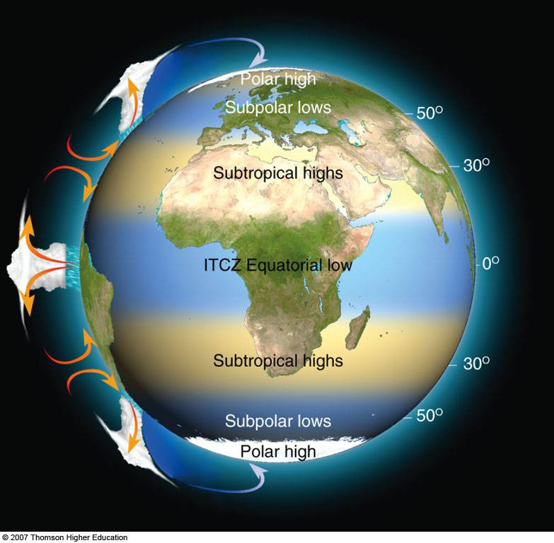
ハドレー循環と雨
ハドレー循環
  上昇流域では, 対流が盛んに起こり雨が降る.
  下降流域では, 対流が起こりにくく雨が少ない.
http://apollo.lsc.vsc.edu/classes/met130/notes/chapter10/global_precip.html

Slide 20
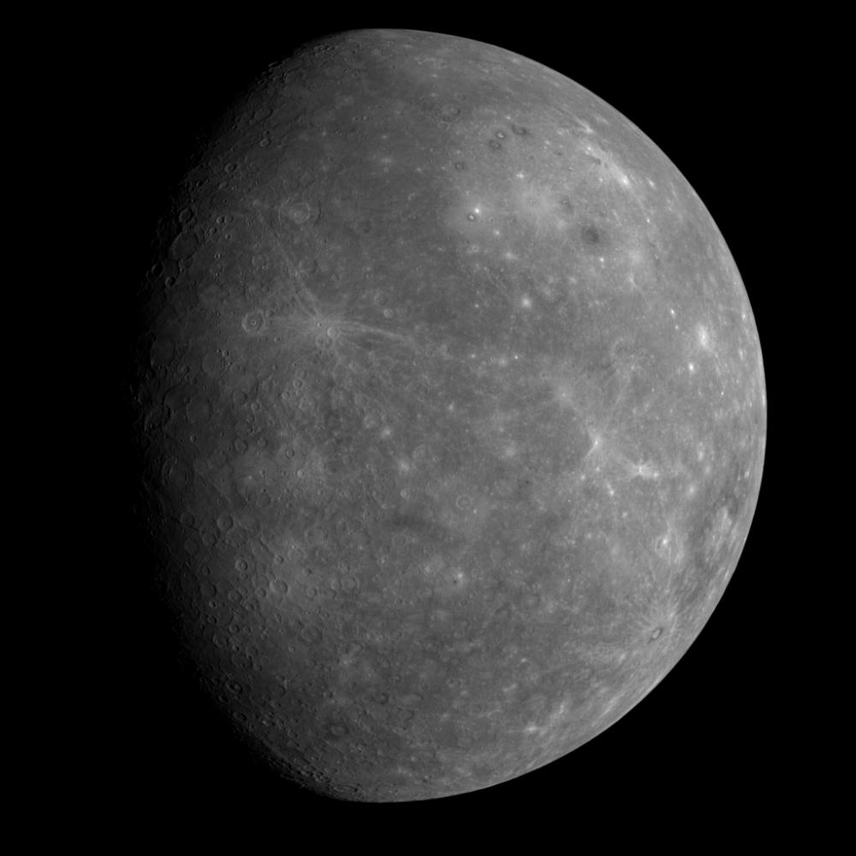
水星
半径 2440 km
自転周期 58 日
平均気温 180℃
  夜側: - 183℃
  昼側: 427℃
非常に薄い大気
  10個/mm³ 程度
    約地球の 1 兆分の 1.
  H, He, O, Na

Slide 21
水星の大気
地表面が外気圏界面
  大気分子間の衝突頻度 より大気地面間の衝突頻度のほうが大きい
  昼面で加熱され, 軽い分子は熱的に散逸
「流体的な」大気現象は起こっていない
  大気の散逸問題を考える上では面白い対象
H, He
Na
昼側
夜側

Slide 22
金星
半径 6051 km
自転周期 243 日
  公転周期とほぼ同じ
  地球とは逆向き
地表気圧 90 気圧
平均気温 477℃
「大気の厚さ」 16 km
大気組成(%)
  CO₂(96), N₂(3.5),
  SO₂(0.015)

Slide 23
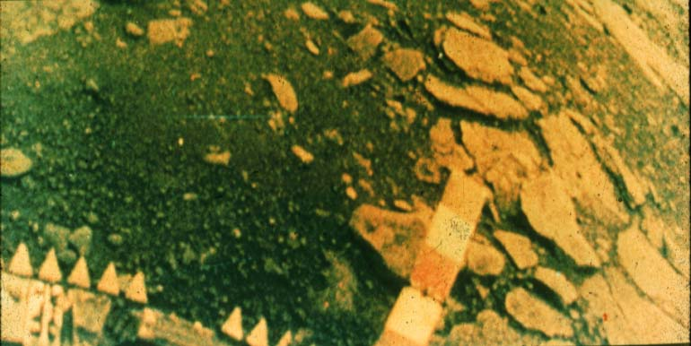
金星地表面

Slide 24
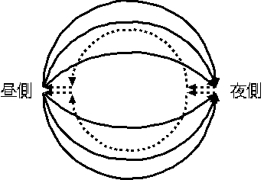
金星大気の大気循環（予想）
自転がゆっくり
  半年は昼、半年は夜
昼側から夜側への循環が卓越する（？）

Slide 25
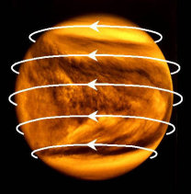
金星大気の流れ
どの緯度でも東風
  予想と異なる
硫酸の雲のパターンが４日で一周する
自転よりずっと速い風
  自転周期は 243 日
原因：よくわからない
  自転より速い風をどうやって吹かせるか？

Slide 26
大気と地面の力のやり取り
大気と地面は力を及ぼしあっている
東向き風が吹くと固体惑星を東向きに引きずる
西向き風が吹くと固体惑星を西向きに引きずる
実際, 惑星の自転速度は, 大気の運動によって若干変動する.

Slide 27
地球と金星の流れ

Slide 28
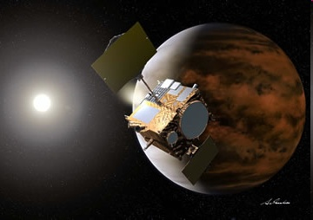
日本による金星探査
金星特有の大気の流れの原因を探る.
  「あかつき」
  金星の気象衛星
  様々なカメラで金星を観測
2010 年 5 月打ち上げ.
2015 年 12 月, 金星軌道投入成功.
以後, 観測継続中.
金星探査機（想像図）
（http://www.jaxa.jp/projects/sat/planet_c/index_j.html）

Slide 29
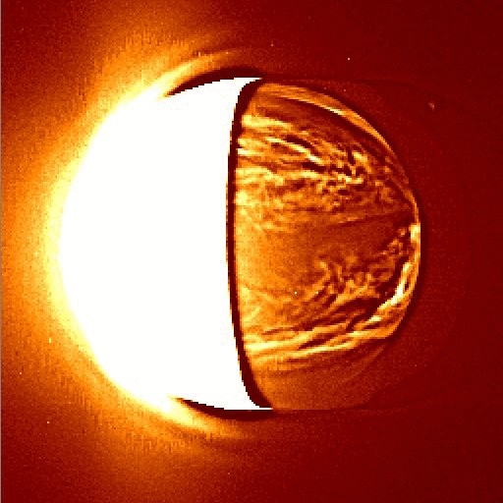
日本による金星探査
http://www.isas.jaxa.jp/j/enterp/missions/akatsuki/compile/gallery.shtml

Slide 30
木星型惑星の気象

Slide 31
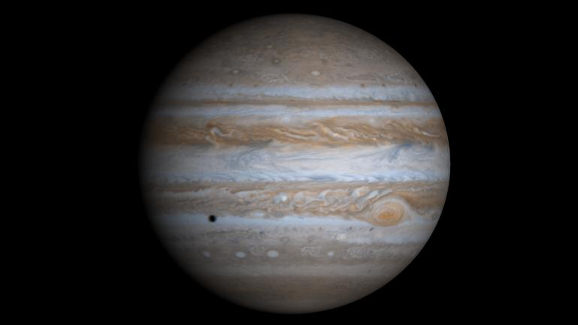
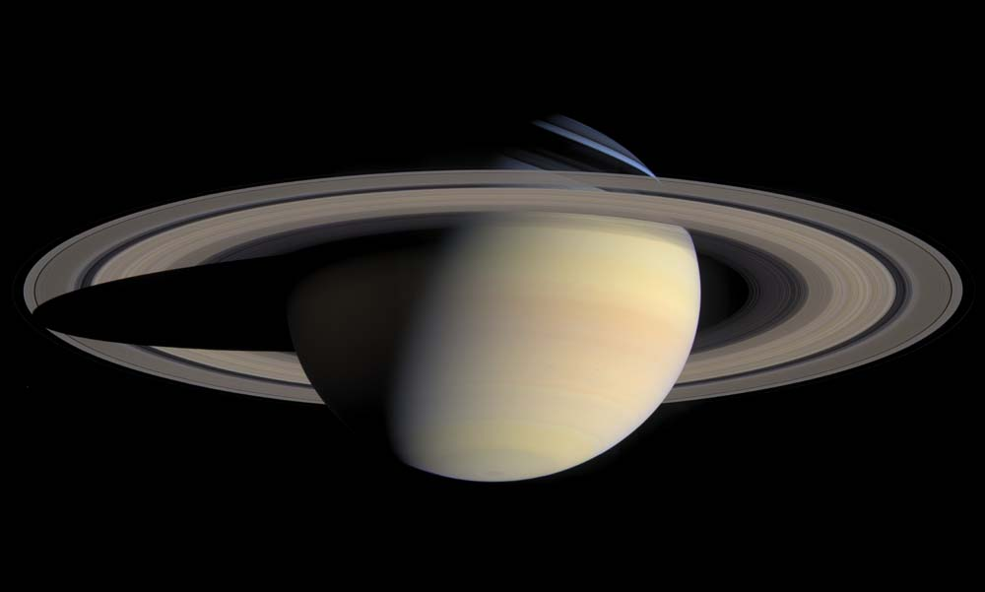
木星と土星
木星
  半径 71542 km
  自転周期 9.9 時間
  大気組成(%):
  H₂(89.8),He(10)
土星
  半径 60268 km
  自転周期 10 時間
  大気組成(%):
  H₂(96.3),He(3.3)

Slide 32
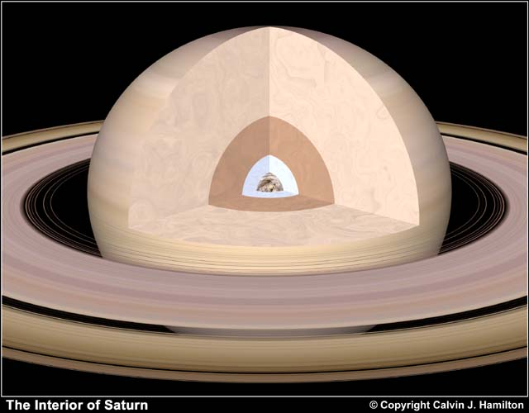
大気運動と内部構造
内部構造
  外側に H₂+He のガス層
    途中で金属化
  中心に岩石＋氷のコア
大気＝外側の「ガス層」？
  表面で観察される運動の「深さ」はよくわからない
  説１：表面付近に限定
  説２：ガス層全体に及ぶ

Slide 33
木星大気の流れ
東風と西風が南北方向に交互に縞帯構造
  暗い領域を「縞」, 明るい領域を「帯」とよぶ
  赤外光では逆に見える(「縞」の方が明るい＝高温)
多数の渦の存在
  代表的なものは「大赤斑」

Slide 34
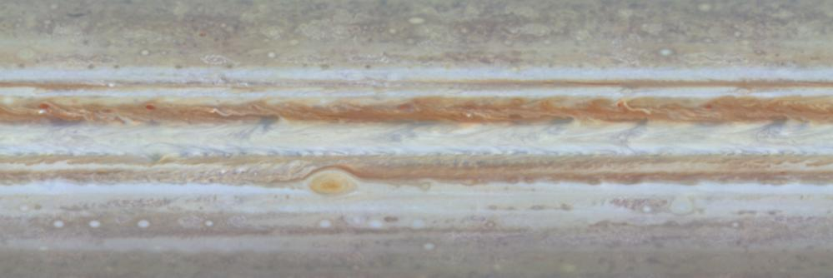
木星大気の流れ
東風と西風が南北方向に交互に縞帯構造
  暗い領域を「縞」, 明るい領域を「帯」とよぶ
  赤外光では逆に見える(「縞」の方が明るい＝高温)
多数の渦の存在
  代表的なものは「大赤斑」

Slide 35
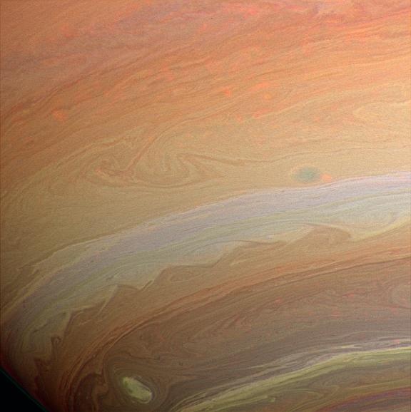
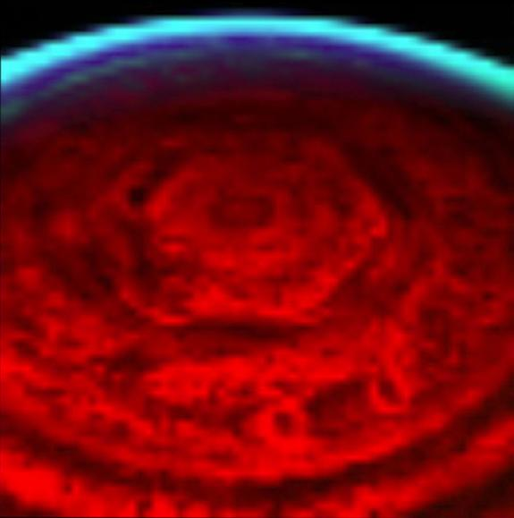
土星大気の流れ
東西風の縞帯構造が存在する
  縞帯の数は木星ほど
  多くはない
  赤道付近の風速は
  500 m/sec を超える
極域に存在する六角形状のパターン
  ボイジャーの観測(1980) 以来持続(?)

Slide 36
天王星型惑星の気象

Slide 37
天王星と海王星
天王星
  半径 25559 km
  自転周期 17 時間
    地球とは逆向き
  大気組成(%):
  H₂(85),He(15),CH₄(2)
海王星
  半径 24764 km
  自転周期 16 時間
  大気組成(%):
  H₂(81),He(19)

Slide 38
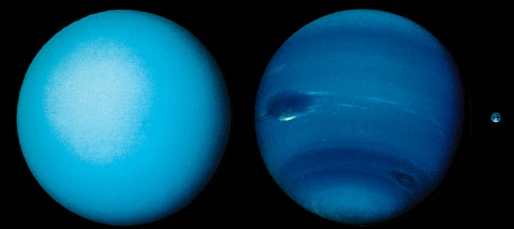
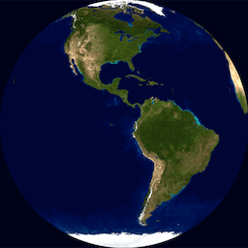
天王星の自転
自転軸がほぼ横倒しになっている
©NASA
天王星
海王星

Slide 39
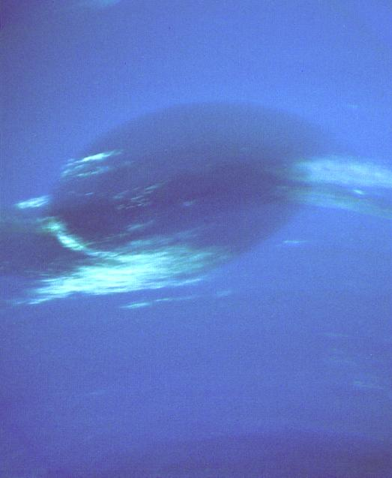
天王星と海王星の気象
あまりよくわかっていない
天王星
  数点の雲の追跡観測のみ
海王星
  「大暗斑」や「白斑」の追跡による風速分布の見積り

Slide 40
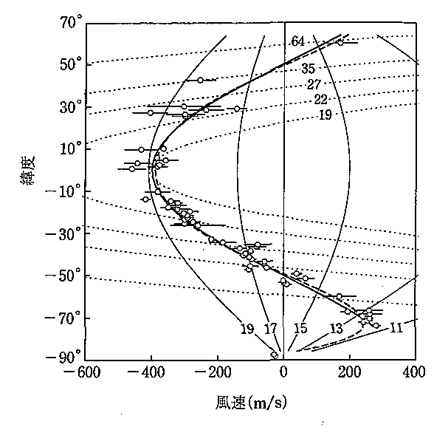
天王星と海王星の東西風分布
海王星
天王星
緯度
緯度
東西風速(m/sec)
東西風速(m/sec)
(Alison et al., 1991;松田, 2000)
(Ingersoll et al., 1995;松田, 2000)

Slide 41
系外惑星の気象

Slide 42
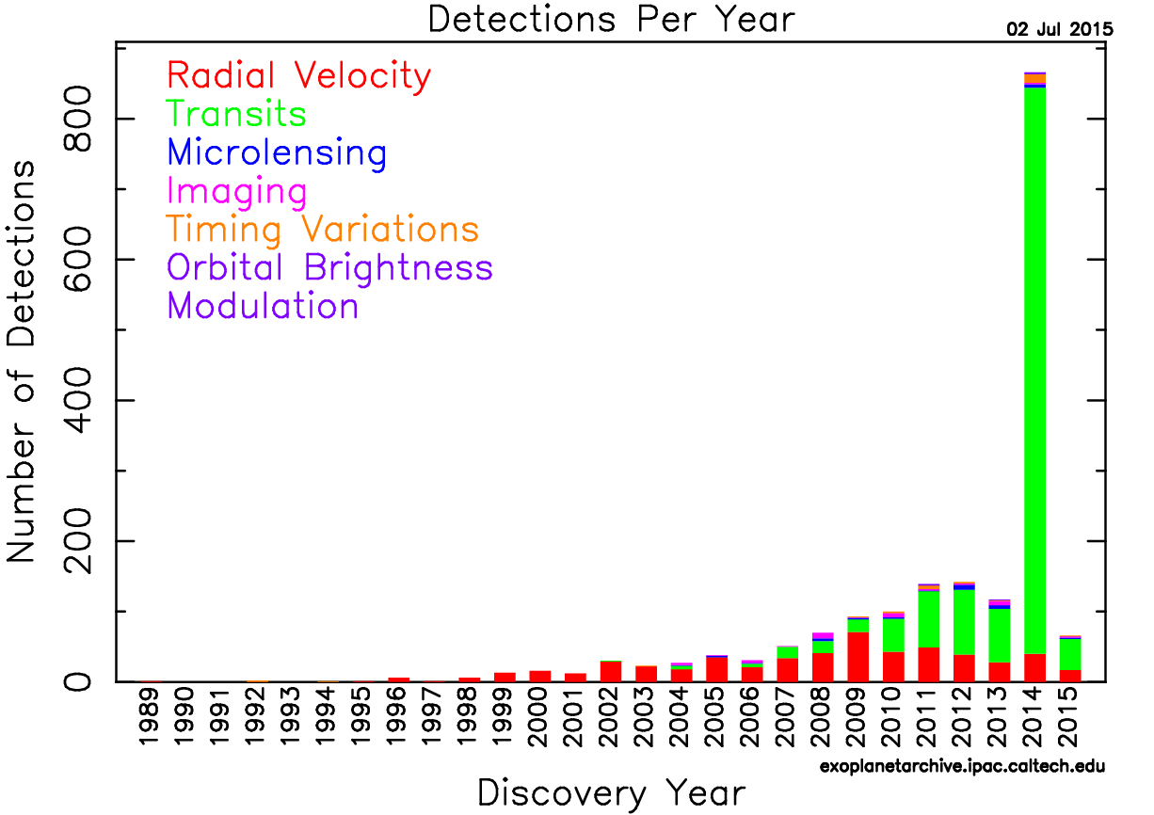
系外惑星
「系外惑星」
  太陽系外の惑星
1990 年代になって発見されるようになった
これまでに 1000 個以上発見されている.
特徴
  多くのものが木星と同程度かそれ以上の質量
  軌道半径が小さい
  「ホットジュピター」

Slide 43
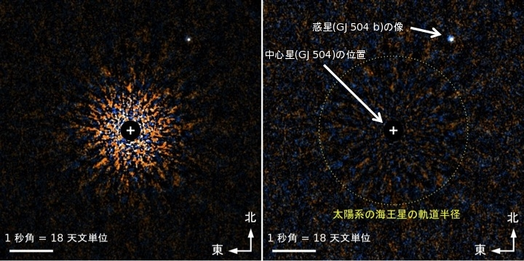
観測手法
直接観ることは簡単ではない.
  恒星が明るすぎる.
近年ようやく可能になりつつある.
(http://www.naoj.org/Pressrelease/2013/08/04/j_index.html)

Slide 44
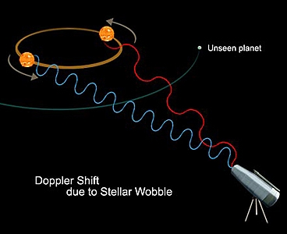
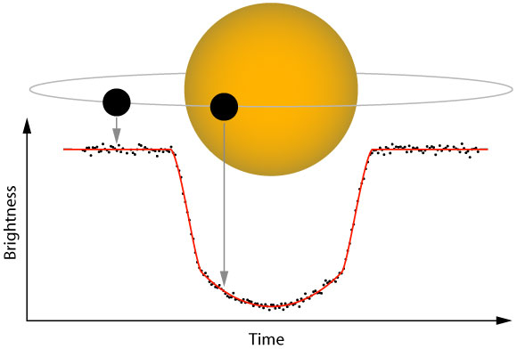
観測手法
視線速度法
トランジット法
他にも様々な方法が使用されている.

Slide 45
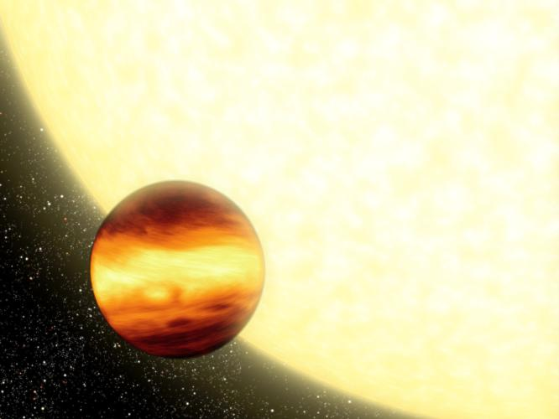
太陽系惑星と異なる系外惑星
系外惑星の想像図
恒星の近くに巨大惑星が多数発見されている.
  太陽系の惑星配置とは異なる
  これまでに考えられてきた惑星形成の理論が更新されつつある.

Slide 46
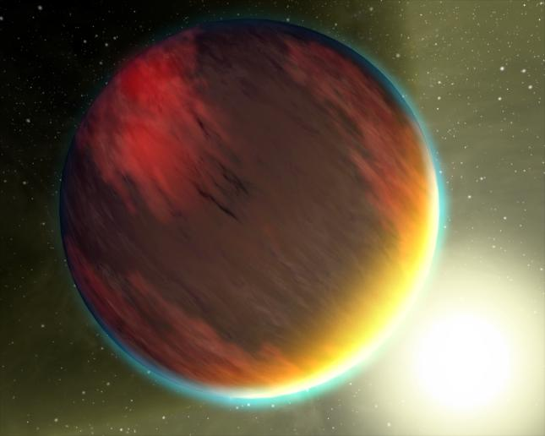
ホットジュピターはどんな惑星か?
非常に高温
  1000 K に達する
  岩石蒸気と雲（？）
自転と公転が同期
  数日で自転し, 公転
  中心星にいつも同じ面を向けている
  夜昼間対流？
謎が多い, これからの課題（きっと面白いに違いない）

Slide 47
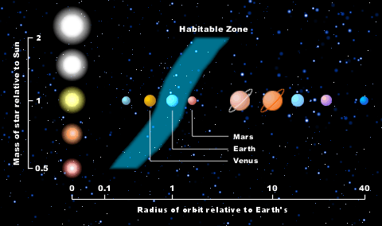
多様な系外惑星
– 生命生存可能性?
恒星からの距離
恒星の種類
大気の組成
  雲
観測, 計算機シミュレーションにより研究
太陽系外の地球型惑星はどんな姿を
しているのか?

Slide 48
太陽ー惑星のエネルギーの流れ
太陽放射
アルベド＝反射率
惑星放射
（惑星が受け取るエネルギー）
＝（太陽からやってくるエネルギー） － （惑星が反射するエネルギー）
（惑星が受け取るエネルギー） ＝ （惑星が出すエネルギー）

Slide 49
現実のエネルギー収支
（IPCC AR4 WG1 報告書(2007)より引用）

Slide 50
まとめ
世界各国の宇宙研究機関により探査が行われ, 様々な惑星について情報が得られてきている.
  日本の金星探査機「あかつき」は, これまでに誰も観たことがないような金星の姿を明らかにしつつある.
大気を持つ様々な惑星には様々な表層環境, 気象現象が形成.
  地球と似たものもある.
  地球では見られない特有の「おもしろい」「謎の」現象もたくさん存在する.
太陽系外の惑星についても精力的に調べられている.
  太陽系外に生命生存可能な惑星はあるのか?
  地球はどれほど特殊なのか?

